Slide 1
Геометризація родовищ корисних копалин

Slide 2
Геометризація родовищ корисних копалин – це сукупність спостережень, вимірювань, обчислювальних і графічних робіт з метою створення геометричного вираження форми, властивостей корисних копалин, умов їх залягання і процесів, які протікають в надрах.
Геометризація родовищ корисних копалин є практичною частиною геометрії надр.
Родовища твердих корисних копалин характеризуються не одним, а багатьма різними показниками, знання яких уможливлює повніше визначати умови розробки і подальшої переробки мінеральної сировини.
Існує геометризація форми і геометризація якісних властивостей родовища.

Slide 3
Геометризація форми галузь науки, що вивчає структурно-морфологічні особливості родовищ, умови їх залягання і тектоніку.
Геометризація властивостей – займається вивченням якісних властивостей корисних копалин (вміст корисних і шкідливих компонентів та вміщуючих порід), а також їх просторовим розподілом. Обидві геометризації пов’язані між собою і окремо одна від одної не виконуються.

Slide 4
Створюючи таку модель, тобто здійснюючи геометризацію родовищ, використовують такі основні методи:
– метод геологічних розрізів (перерізів) і профілів;
– метод ізоліній;
– метод об’ємних наочних графіків;
– метод моделювання, в тому числі з використанням обчислювальних машин;
– метод циклографічних проекцій.

Slide 5
Залежно від того, яку сторону надр переважно вивчають, розрізняють наступні види геометризації надр:
– геометризацію форми покладів корисних копалин і умов їх залягання;
– геометризацію розміщення фізико-хімічних і технологічних властивостей покладів і вміщуючих порід;
– геометризацію процесів, які відбувалися і відбуваються в надрах.

Slide 6
Процес геометризації складається з таких етапів:
– проведення спостережень, збирання інформації під час розвідки і розробки корисних копалин і документування цих робіт;
– систематизація і попереднє опрацювання спостережень і матері-алів, а також оцінка точності вихідної інформації;
– опрацювання інформації математичними і описовими методами;
– складання (побудова) геолого-геометричної або математичної моделі родовища і оцінка її точності;
– використання одержаної моделі при розв’язуванні низки гірничих задач.

Slide 7
Залежно від реальних умов, етапу вивчення родовища, характеру вихідної геолого-маркшейдерської інформації і конкретних задач, які висуває промисловість, геометризація поділяється на:
регіональну,
детально-розвідувальну;
експлуатаційну.
Розрізняють загальну методику геометризації родовищ корисних копалин і частинні – конкретні.

Slide 8
Об’єктами аналізу надр як науки за висловлюванням її основоположника П. К. Соболевського є три основні моменти життя Землі: фор-ма, властивості і процеси. Тобто, якщо говорити конкретніше, об’єктами геометризації є: показники форми, якості і процесів, пов’язаних єдністю свого походження і які характеризують поклад.
Показником або ознакою об’єкта надр називають будь-яку фізич-ну, хімічну, геологічну, геометричну та іншу властивість покладу або вміщуючої породи, яку можна безпосередньо або непрямо виміряти, визначити і виразити числом. Наприклад: потужність, об’ємна маса, процентний вміст корисних і шкідливих компонентів, елементи залягання, глибина, вологість, пористість, тріщинуватість тощо.

Slide 9
Об’єктами графічного зображення є:
розвідувальні та гірничі виробки;
форма і умови залягання корисних копалин;
запаси в надрах;
фізико-хімічні, гірничо-геологічні та гірничотехнічні властивості родовищ

Slide 10
Графічні матеріали є основою для:
аналізу гірничо-геологічних умов;
прогнозування розвитку робіт;
побудови цифрових моделей родовищ
Графічні зображення повинні бути придатними для використання в ЕОМ та спеціалізованих програмах

Slide 11
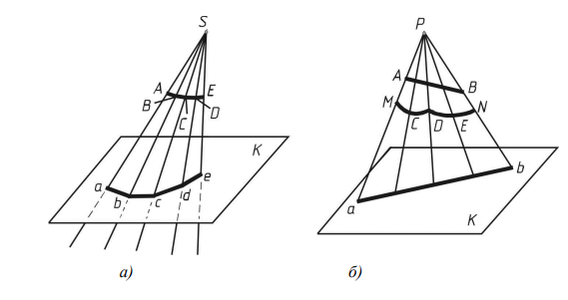
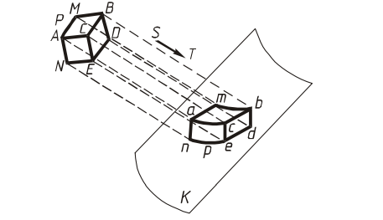


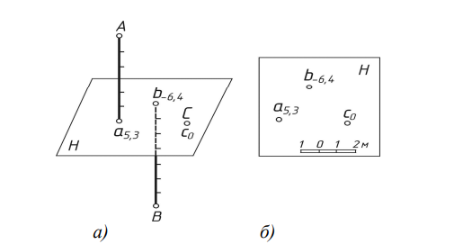

Slide 12
Основні вимоги до графічних зображень
Наочність
можливість уявити просторову форму об’єкта
залежить від способу проєктування, масштабу, положення площин
Зручність для вимірювання
креслення повинні мати метричні властивості
забезпечується можливість визначення просторових розмірів
Динамічність
можливість регулярного доповнення креслень
особливо важливо при розвитку гірничих робіт

Slide 13
Основні вимоги до графічних зображень
Виконання за єдиними стандартами
забезпечує уніфікацію графічної документації
Довговічність графічної основи
креслення виконують на спеціальному папері або жорсткій основі
Контрастність
забезпечує можливість зчитування креслень і їх сканування
Простота побудови
система зображення має дозволяти використання вихідних матеріалів без додаткових обчислень
Раціональний вибір масштабу
масштаб узгоджується з точністю вихідних даних і вимогами задачі

